Slide 1
UNDANG-UNDANG
DAN ANDA:
‘HAK ANDA DAN KUASA POLIS’

Slide 2
HAK ASASI MANUSIA
HAK-HAK SETIAP INDIVIDU SEBAGAI SEORANG MANUSIA
PIAWAIAN ASAS SUPAYA MANUSIA HIDUP SECARA BERMARUAH
HAK SEDIA ADA, UNIVERSAL, BEBAS TANPA MENGIRA BANGSA, KAUM, JANTINA, AGAMA, BAHASA, KERAKYATAN DAN KECENDERUNGAN POLITIK
CONTOH: HAK SAMARATA DI SISI UNDANG-UNDANG, HAK DIANGGAP SALAH SEHINGGA DIBUKTIKAN
SUMBER: Simplified Universal Declaration of Human Rights (UDHR)

Slide 3
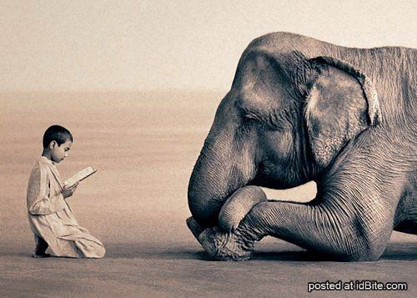
KETAHUI HAK ANDA

Slide 4
APABILA DIBERHENTIKAN POLIS
TANYA POLIS TENTANG – KAD KUASA POLIS
“Encik, boleh saya lihat kad kuasa?”
AMBIL PERHATIAN KEPADA….
NAMA & NOMBOR ANGGOTA POLIS PADA KAD KUASA POLIS
NOMBOR PENDAFTARAN
PADA KERETA PERONDA, MOTORSIKAL/KENDERAAN POLIS TERSEBUT

Slide 5
JIKA DISOAL OLEH POLIS SEMASA DIBERHENTIKAN
BERTENANG..
JANGAN MENGGELABAH.. SAUDARA DAN SAUDARI SEKALIAN…
HANYA PERLU BERI NAMA, NO K/P DAN ALAMAT (SEPERTI DALAM K/P)
SEKIRANYA DITANYA SOALAN-SOALAN LAIN..
ADALAH HAK ANDA UNTUK BERTANYA,
“ADAKAH SAYA DITAHAN?”

Slide 6
ANDA DITAHAN SEKIRANYA:-
POLIS KATA, ANDA DITAHAN / DITANGKAP
POLIS TIDAK MEMBENARKAN ANDA PERGI / MENINGGALKAN TEMPAT TERSEBUT
ANDA DIGARI
JIKA ANDA TIDAK DITAHAN,
ANDA BOLEH MENINGGALKAN TEMPAT TERSEBUT
ATAU ENGGAN MEMATUHI ARAHAN BELIAU UNTUK
KE BALAI POLIS ATAU TEMPAT LAIN YANG
DIARAHKANNYA.

Slide 7
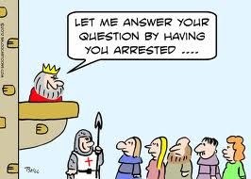
APABILA DITAHAN OLEH POLIS
ANDA MESTI TANYA “MENGAPA SAYA DITAHAN?”
POLIS MESTI MEMBERITAHU SEBAB ANDA
DITAHAN DAN ANDA TIDAK PERLU
CAKAP APA-APA LAGI
DIPUKUL / DIUGUT DALAM TAHANAN POLIS?
MINTA KELUARGA ATAU PEGUAM BUAT
LAPORAN POLIS @ BERITAHU MAJISTRET @
BUAT LAPORAN POLIS DAN ADUAN
KEPADA JABATAN TATATERTIB
POLIS SELEPAS DILEPASKAN
ANDA BOLEH TANYA, “KE BALAI MANA ENCIK HENDAK BAWA SAYA?” DAN ANDA BERHAK MEMANGGIL KELUARGA, PEGUAM DAN
RAKAN-RAKAN.

Slide 8
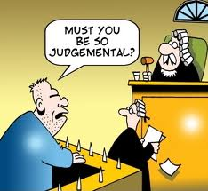
ANDA BOLEH DITAHAN DALAM LOKAP
TIDAK MELEBIHI 24 JAM
NOTA: HAK ORANG DITAHAN ADALAH DIJAMIN DI BAWAH SEKSYEN 28 KANUN PROSEDUR JENAYAH.
PERINTAH REMAN
SEKIRANYA POLIS INGIN MENAHAN ANDA LEBIH DARIPADA 24 JAM, PERLU DAPAT PERINTAH REMAN DARI MAJISTRET

Slide 9
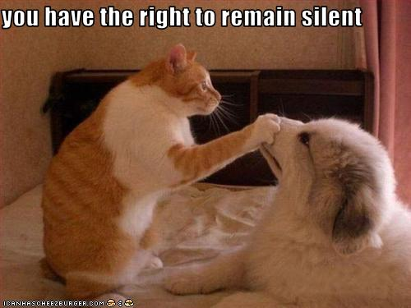
SEMASA DISOALSIASAT POLIS SELEPAS DITAHAN..
ANDA BERHAK…
MENDIAMKAN DIRI
SEMASA SIASATAN POLIS
ANDA BOLEH BERITAHU NAMA,
NOMBOR K/P DAN ALAMAT TEMPAT TINGGAL
ANDA BOLEH CAKAP, “SAYA AKAN JAWAB DI MAHKAMAH”

Slide 10
CHECKLIST….
• DALAM MENJALANKAN TUGAS,
KUASA POLIS PERLU SENTIASA
DIIMBANGI DENGAN HAK ASASI
SESEORANG WARGANEGARA YANG
DIJAMIN DI BAWAH PERLEMBAGAAN
MALAYSIA
• SENTIASA BERHATI-HATI DENGAN AKTIVITI PENYAMARAN POLIS
• BAGI MELINDUNGI HAK, ANDA PERLU FAHAM DAN BERUSAHA
MENINGKATKAN PENGETAHUAN SERTA KESEDARAN
UNDANG-UNDANG.
JANGAN AMBIL MUDAH HAK ANDA DI SISI UNDANG-UNDANG

Slide 11
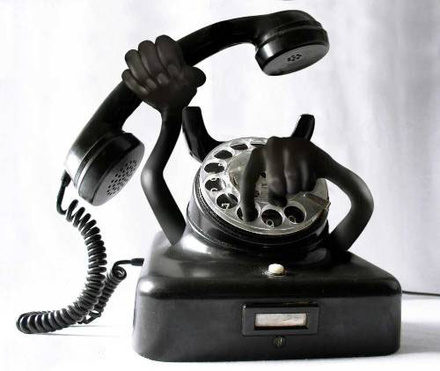
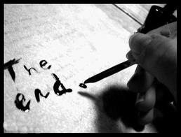
ANTARA BADAN/ NGO YANG BOLEH
DIHUBUNGI ADALAH SEPERTI BERIKUT:
LEGAL AID CENTER
TEL: 03-2691 3005/ 2693 2072
FAKS: 03-2693 0527
EMAIL: lacklb@po.jaring.my
HUMAN RIGHTS COMMITTEE OF THE
BAR COUNCIL
TEL: 03-2031 3003
FAKS: 03- 2026 1313
JARINGAN RAKYAT TERTINDAS (JERIT)
TEL/FAKS: 03-8737 0766
URL: www.jerit.org

